Slide 1
PreSmart Mopper og Kluter
PreSmart-serien - en innovativ serie med mopper og kluter designet for høy ytelse, holdbarhet og brukervennlighet.

Slide 2
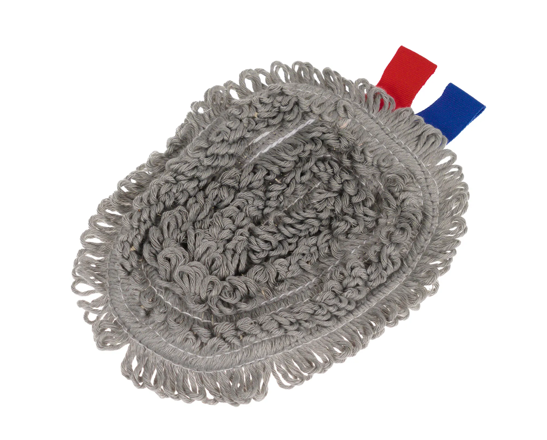
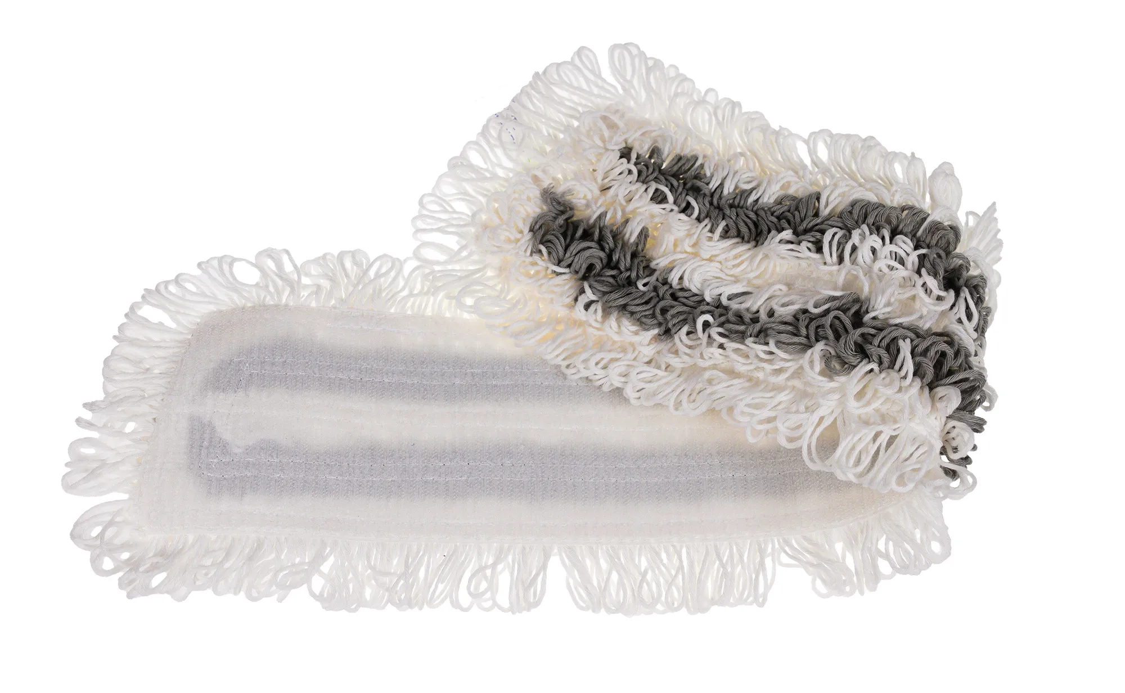
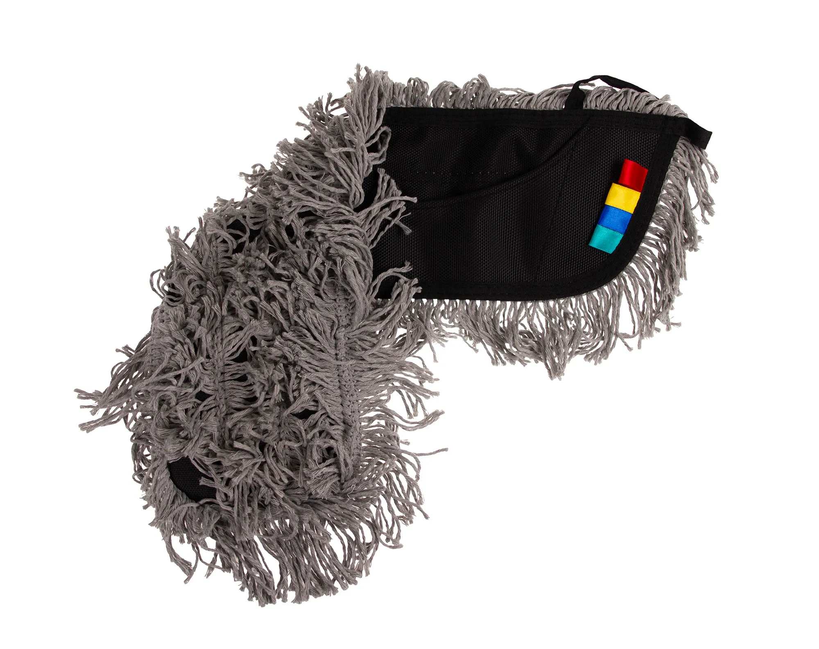
PreSmart Mopper og Kluter og FNs Bærekraftsmål
PreSmart-serien – vårt bidrag til en mer bærekraftig og ren fremtid. Produktene er utviklet med fokus på miljøvennlighet, holdbarhet og effektivitet, og bidrar til flere av FNs bærekraftsmål.

Slide 3
Ansvarlig Forbruk og Produksjon med
Lang holdbarhet: PreSmart-moppene tåler opptil 400 vask, noe som reduserer behovet for hyppige utskiftninger og gir mindre avfall.
Bærekraftige materialer: Produktene er laget av slitesterke materialer som bidrar til ansvarlig forbruk ved å forlenge produktenes levetid.

Slide 4
Materialvalg - Rayon og Polyester
Rayon
- Høy absorpsjonsevne som forbedrer mikrofiberens egenskaper; skånsomt mot overflater som tregulv og laminat.
Polyester
Slitesterkt og raskttørkende, tåler hyppig bruk og vask, reduserer mugg- og bakterievekst mellom bruk.

Slide 5
gir Bedre Helse og Livskvalitet
Mindre bruk av kjemikalier:
PreSmart-produktene er effektive uten behov for
sterke rengjøringsmidler, noe som gir et sunnere
inneklima og et tryggere arbeidsmiljø for renholdere.
Ergonomisk design:
Gjør rengjøringen raskere og mer effektiv med
minimal anstrengelse.
Redusert fysisk belastning for renholdere gir mindre risiko for arbeidsrelaterte skader,
som styrker helse og trivsel.

Slide 6
Rent Vann og God Sanitær med PreSmart
Rengjøring uten skadelige kjemikalier:
Redusert vannforbruk:
Med sin høye absorberingsevne rengjør PreSmart-produktene effektivt uten behov for store mengder vann
Mindre kjemikaliebruk reduserer risikoen for vannforurensning og støtter bærekraftig vannforvaltning.

Slide 7
Egenskaper ved . Moppene
Høy absorberingsevne - Fjerner effektivt vann, smuss og skitt.
Lav friksjon - Easyglide-design for jevn bevegelse og mindre fysisk belastning.
Egnet for krevende områder - Spesielt utviklet for svært tilsmussede områder som inngangspartier og trappehus.
Lang holdbarhet - Tåler vask opptil 95°C og kan brukes opptil 400 ganger.
Kompatibilitet - Passer til Swep mop system 35 og 50 cm, Lomme og borrelås moppestativ 40 og 60 cm

Slide 8
Anstendig Arbeid og Økonomisk Vekst med
Bedre arbeidsforhold: PreSmart-produktene er utviklet for å lette arbeidsprosessen og gi et tryggere arbeidsmiljø for renholdere.
Økt effektivitet og produktivitet: Effektiv rengjøring på kortere tid øker produktiviteten og gir økonomiske fordeler for renholdstjenester

Slide 9
Bidrar Med Å Stoppe Klimaendringene
Mindre karbonavtrykk: Redusert behov for kjemikalier og færre utskiftninger av mopper og kluter reduserer karbonavtrykket knyttet til transport og produksjon
Miljøvennlig rengjøring: Effektiv fjerning av smuss og bakterier uten miljøskadelige stoffer bidrar til et mer bærekraftig miljø.

Slide 10
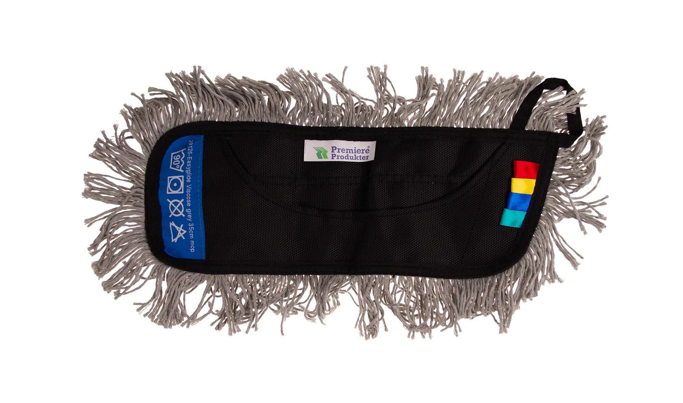
Gulv mopper
29037
PreSmart Mopp 60 cm m/borrelås
29036 PreSmart Mopp 40 cm m/borrelås
29108
PreSmart EasyGlide Swep mopp 50cm
29125
PreSmart EasyGlide Swep mopp 35cm
29008
PreSmart Easyglide mopp 60 cm m/borrelås
29057
PreSmart Easyglide mopp 40cm m/lomme

Slide 11
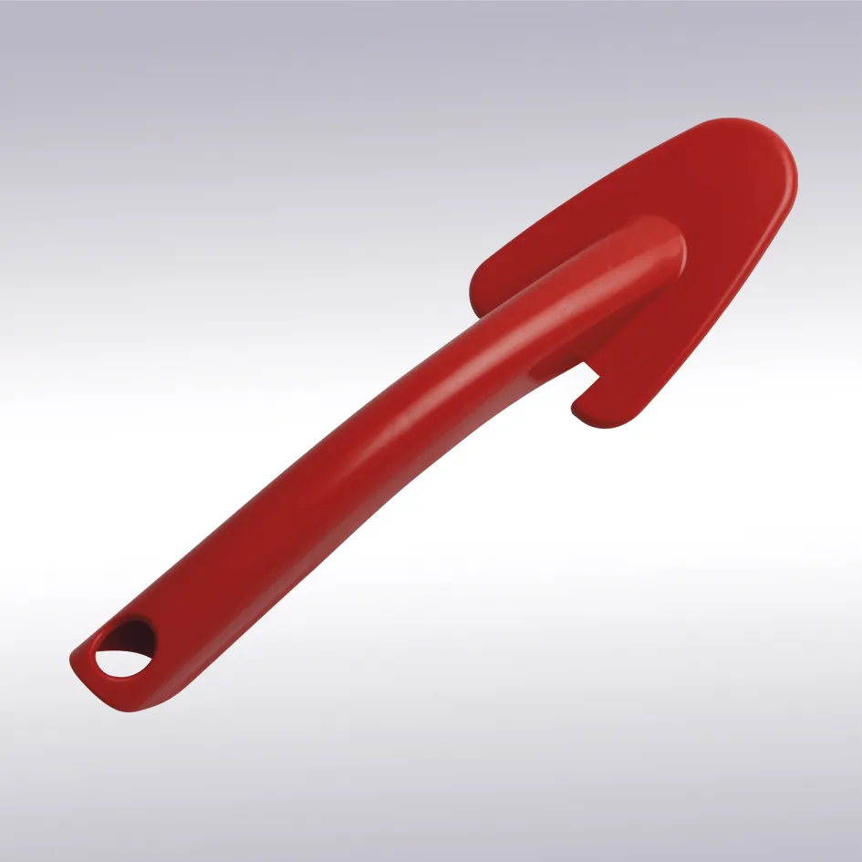
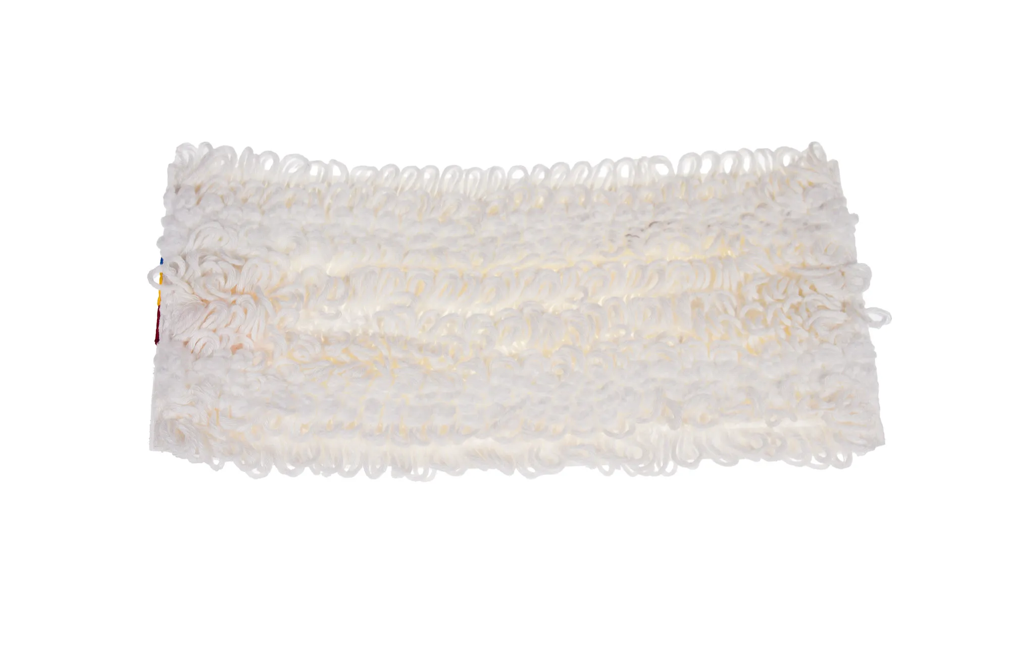
Inventarmopp og Klut
29068
PreSmart trekant klut
29052
PreSmart Trekant klutholder sanitær Rød 29053
PreSmart Trekant klutholder Inventar Blå
29023
PreSmart Glass & inventarmopp 28 cm m/borrelås
29067
PreSmart Klut

Slide 12
PreS mart - En Fremtid for Bærekraftig Rengjøring
PreSmart Mopper og Kluter : – vår løsning for profesjonell rengjøring som er både effektiv og bærekraftig. Gjennom ansvarlig produksjon og smart design bidrar vi til en grønnere fremtid og støtter flere av FNs bærekraftsmål.

